Slide 1


Cas d'Utilisation des Graphiques avec Matplotlib et Seaborn
Professeur: Mr Youssouf Vessou TRAORE
Présenté par : Abdoulaye CAMARA & Ibrahima Bah
Notes:
Bonsoir à toutes et à tous,
Nous sommes Abdoulaye CAMARA et Ibrahima Bah.
Ce projet intitulé « Cas d’Utilisation des Graphiques avec Matplotlib et Seaborn » nous a été confié par Monsieur Youssouf Vessou TRAORÉ, notre professeur.
L’objectif principal de cette étude est de réaliser une analyse comparative entre ces deux bibliothèques majeures de visualisation en Python, afin de mieux comprendre leurs forces, leurs limites, et les contextes dans lesquels elles s’avèrent les plus efficaces pour l’analyse exploratoire des données.
Pour structurer notre présentation, nous commencerons par exposer les caractéristiques principales de Matplotlib et Seaborn, puis nous illustrerons leurs utilisations à travers des cas pratiques concrets.
Enfin, nous conclurons par une analyse comparative mettant en lumière les avantages et les limites de chaque outil, avant de proposer des recommandations adaptées aux différents besoins d’analyse.

Slide 2
Introduction à Matplotlib et Seaborn
Matplotlib : Le Couteau Suisse de la Visualisation
Seaborn : L'Esthétique Statistique Simplifiée
Matplotlib est une bibliothèque fondamentale en Python, offrant un contrôle granulaire sur chaque aspect d'un graphique. Elle est idéale pour créer des visualisations hautement personnalisées, des figures complexes et des graphiques prêts pour la publication scientifique. Sa flexibilité permet de construire des graphiques à partir de zéro, en définissant précisément les axes, les titres, les légendes, les couleurs et les styles.
Seaborn est une bibliothèque de visualisation de données basée sur Matplotlib. Elle excelle dans la création de visualisations statistiques attrayantes avec moins de code. Seaborn est particulièrement utile pour l'analyse exploratoire de données, car elle intègre des fonctionnalités pour gérer les DataFrames Pandas et automatise de nombreux aspects esthétiques, rendant les graphiques plus lisibles et plus beaux par défaut.
Points clés :
Points clés :
Grande flexibilité et contrôle total.
Simplifie les visualisations statistiques complexes.
Permet des visualisations très personnalisées.
Esthétiques par défaut soignées.
Base pour de nombreuses autres bibliothèques.
Excellente intégration avec les DataFrames Pandas.
Objectif de la présentation : Comprendre les forces et faiblesses de Matplotlib et Seaborn pour choisir la bonne bibliothèque en fonction de vos besoins spécifiques en visualisation de données. Nous explorerons quand et comment utiliser chaque type de graphique pour des insights optimaux.
Notes:
Matplotlib est souvent qualifiée de couteau suisse car elle offre une grande polyvalence et un contrôle extrêmement fin sur tous les aspects des graphiques. À l’image de cet outil multifonction, Matplotlib permet de réaliser une très grande variété de visualisations — des plus simples aux plus complexes — tout en s’adaptant à de nombreux besoins spécifiques.
Matplotlib est souvent considérée comme la pierre angulaire de la visualisation en Python, car elle offre une très grande flexibilité.
Contrairement à des bibliothèques plus haut niveau comme Seaborn, Matplotlib permet de construire un graphique élément par élément, ce qui est particulièrement utile lorsque l’on a besoin d’un haut niveau de personnalisation (ex. : publication académique, rapports techniques précis).
Par exemple, on peut :
définir manuellement la taille des figures, la position des axes, les échelles (linéaire, logarithmique, etc.) ;
personnaliser chaque élément visuel : couleurs, styles de lignes, marqueurs, polices, tailles de texte, légendes ;
combiner plusieurs sous-graphes (subplots) dans une même figure ;
exporter les visualisations en haute résolution pour l’impression.
Cette bibliothèque demande parfois plus de code que d’autres outils, mais elle est idéale quand on veut un contrôle total sur l’apparence du graphique.
Seaborn rend la visualisation statistique simple et élégante, avec des graphiques beaux et prêts à l’usage, en quelques lignes de code.
Seaborn est une bibliothèque de plus haut niveau construite sur Matplotlib, conçue pour rendre la visualisation statistique en Python plus simple, plus rapide et plus esthétique. L’un de ses plus grands avantages est qu’elle interagit directement avec les DataFrames de Pandas, ce qui rend les analyses exploratoires plus fluides.
Elle propose :
des graphiques statistiques avancés prêts à l'emploi (boîtes à moustaches, nuages de points avec régressions, cartes de chaleur, distributions jointes, etc.) ;
des paramètres esthétiques par défaut très soignés (palette de couleurs harmonieuse, disposition propre, typographie claire) ;
une automatisation de nombreuses étapes comme la gestion des axes, des légendes ou des regroupements par catégories ;
un code concis : quelques lignes suffisent pour produire des visualisations complexes.
En résumé, Seaborn est l’outil parfait pour les analyses exploratoires rapides et visuellement claires, tout en restant compatible avec Matplotlib si on souhaite personnaliser davantage.

Slide 3
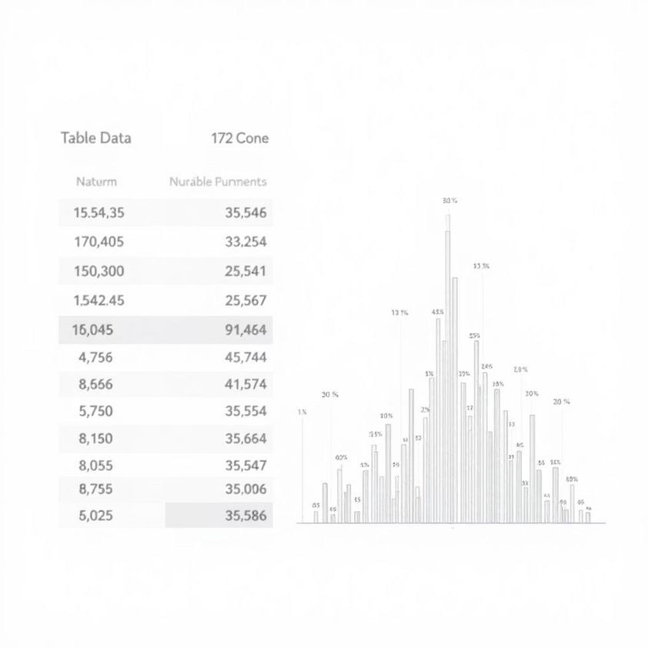
Pourquoi Visualiser les Données ? Transformer le Bruit en Connaissances
La visualisation des données est bien plus qu'une simple présentation esthétique ; c'est un outil essentiel pour l'analyse exploratoire de données (EDA), la détection de tendances et la communication efficace des résultats. Dans un monde inondé d'informations, les données brutes, même structurées, peuvent être accablantes et difficiles à interpréter sans une représentation visuelle adéquate.
Les graphiques transforment des données brutes en insights exploitables. Ils permettent aux data scientists et aux analystes de :
Identifier des motifs et des anomalies : Un simple graphique peut révéler des corrélations, des clusters ou des valeurs aberrantes qui seraient invisibles dans un tableau numérique.
Valider des hypothèses : Visualiser les relations entre les variables aide à confirmer ou infirmer des suppositions initiales sur le dataset.
Communiquer des découvertes : Un graphique bien conçu est un langage universel qui permet de présenter des résultats complexes de manière concise et mémorable à un public non technique.
Guider la prise de décision : Les décideurs peuvent s'appuyer sur des visualisations claires pour comprendre rapidement les implications des données et agir en conséquence.
De gauche à droite : Données brutes et leur transformation en informations visuelles exploitables.
Notes:
La visualisation des données permet de transformer des chiffres abstraits en représentations graphiques compréhensibles (comme des histogrammes, courbes, diagrammes en barres, etc.). Elle facilite la découverte de motifs cachés, de corrélations ou d’anomalies dans les données, qui pourraient passer inaperçus avec une simple lecture tabulaire. C’est un outil fondamental de la data science car il permet d’explorer les données avant même d’appliquer des modèles statistiques ou d’apprentissage automatique. En résumé, elle joue un rôle crucial à la fois dans la phase d’analyse exploratoire (EDA) pour guider les choix techniques, et dans la phase de restitution, pour expliquer les résultats de manière claire et percutante à des non-experts.

Slide 4
Graphique de Dispersion (Scatter Plot)
Le graphique de dispersion est un outil fondamental pour visualiser la relation entre deux variables continues. Il permet d'identifier des tendances, des corrélations (positives, négatives, nulles) et la présence d'outliers (valeurs aberrantes). Chaque point représente une observation, avec sa position sur les axes X et Y déterminée par les valeurs des deux variables.
Cas d'utilisation
Exemple concret
Explorer la relation entre deux variables numériques continues.
Analyse de la relation entre l'âge d'un employé et son salaire annuel au sein d'une entreprise. On pourrait aussi ajouter une troisième dimension via la couleur (par exemple, le département) pour voir si des tendances salariales diffèrent par département.
Détecter des clusters ou des schémas de regroupement.
Identifier des valeurs extrêmes ou aberrantes.
Matplotlib
Seaborn
Matplotlib offre un contrôle précis sur la taille, la couleur et le style des marqueurs. Vous pouvez facilement ajouter des annotations spécifiques ou des lignes de régression manuelles.
Seaborn simplifie l'inclusion de variables catégorielles (hue, size, style) et l'intégration de régressions linéaires avec lmplot. Ses esthétiques par défaut sont plus agréables.
Comparaison : Matplotlib offre un contrôle plus granulaire pour des personnalisations spécifiques (ex. : taille de point variable, flèches d'annotation). Seaborn excelle dans la simplification des analyses multi-variables (couleur par catégorie, taille par valeur) et l'intégration facile de lignes de régression, produisant des graphiques plus esthétiques avec moins d'effort.
Notes:
Qu’est-ce que deux variables continues ?
Une variable continue est une variable numérique qui peut prendre n’importe quelle valeur dans un intervalle, y compris des décimales. Par exemple, la taille (en cm), le poids (en kg), ou la température sont des variables continues.
Quand on parle de deux variables continues, cela signifie qu’on étudie simultanément deux mesures numériques pouvant varier librement, comme la taille et le poids d’un groupe de personnes. On cherche souvent à analyser la relation ou la corrélation entre ces deux valeurs.
Qu’est-ce qu’une valeur aberrante ?
Une valeur aberrante (ou outlier en anglais) est une donnée qui s’écarte nettement des autres observations dans un jeu de données. Elle peut être beaucoup plus grande ou beaucoup plus petite que la majorité des valeurs.

Slide 5
Graphique en Lignes (Line Plot)
Le graphique en lignes est idéal pour visualiser l'évolution d'une ou plusieurs variables continues sur une période donnée ou un ordre séquentiel. Il met en évidence les tendances, les cycles, les pics et les creux.
Cas d'utilisation
Exemple concret
Afficher des séries temporelles (ex. : prix des actions, température).
Visualisation de l'évolution du nombre d'utilisateurs actifs mensuels (MAU) pour une application mobile sur les 12 derniers mois, avec une distinction entre utilisateurs iOS et Android.
Comparer l'évolution de plusieurs catégories ou groupes au fil du temps.
Identifier des motifs cycliques ou des changements brusques.
Matplotlib
Seaborn
Matplotlib permet un contrôle total sur l'apparence des lignes, des marqueurs et des zones ombrées. Utile pour superposer plusieurs lignes avec des styles différents.
Seaborn excelle dans la gestion des données longues et des groupements par couleur ou style. Il calcule automatiquement des agrégats (ex. : moyennes) si nécessaire.
Comparaison : Matplotlib offre un contrôle total pour les tracés ligne par ligne, idéal pour des séries temporelles avec des spécificités uniques. Seaborn, avec lineplot, est plus intuitif pour visualiser l'évolution de multiples groupes issus d'un DataFrame, calculant les agrégats et les intervalles de confiance par défaut.
Notes:
5

Slide 6
Histogramme
L'histogramme est utilisé pour visualiser la distribution d'une variable numérique continue. Il divise la plage de valeurs de la variable en intervalles (bins) et compte le nombre d'observations dans chaque intervalle, affichant ces comptes sous forme de barres. Il permet de comprendre la forme de la distribution (normale, asymétrique, multimodale), sa centralité et sa dispersion.
C
Exemple concret
Analyser la distribution d'une seule variable continue.
Distribution des âges des clients dans une base de données, pour déterminer si la clientèle est majoritairement jeune, âgée, ou uniformément répartie.
Identifier la fréquence des valeurs ou des plages de valeurs.
Détecter la skewness (asymétrie) ou la présence de multiples modes.
Matplotlib
Seaborn
Matplotlib's hist() offre un contrôle direct sur le nombre de bins, la normalisation, et l'affichage de densités ou de fréquences cumulées.
Seaborn's histplot() ou displot() peut ajouter automatiquement une estimation de la densité de noyau (KDE) pour lisser la distribution, et il gère facilement les groupements par catégories.
Comparaison : Matplotlib est parfait pour un contrôle précis sur les bins et l'apparence brute de l'histogramme. Seaborn enrichit l'histogramme avec des fonctionnalités statistiques comme l'estimation de densité de noyau (KDE) et la facilité de superposition de distributions pour différentes catégories, le rendant idéal pour l'EDA.
Notes:
6

Slide 7
Boîte à Moustaches (Box Plot)
Le box plot (ou diagramme en boîtes) est un moyen standardisé de représenter la distribution d'une variable numérique et de comparer les distributions entre différentes catégories. Il affiche les quartiles (Q1, médiane, Q3), les valeurs minimales/maximales (sans les outliers) et les outliers individuels.
Cas d'utilisation
Exemple concret
Visualiser la distribution d'une variable numérique.
Comparaison des salaires médians et de la dispersion salariale entre différents départements d'une entreprise (par exemple, IT, Ventes, RH). Cela permet de voir rapidement où les salaires sont les plus élevés, où la variabilité est la plus grande, et s'il existe des outliers.
Comparer les distributions entre plusieurs groupes ou catégories.
Identifier la présence d'outliers et évaluer la dispersion.
Matplotlib
Seaborn
Matplotlib offre un contrôle fin sur les propriétés visuelles de la boîte, des moustaches et des outliers, permettant de créer des box plots très personnalisés.
Seaborn simplifie la création de box plots groupés à partir de DataFrames Pandas, avec des options pour ajouter des points de données (swarmplot ou stripplot) pour une meilleure visualisation de la densité.
Comparaison : Matplotlib offre un contrôle plus direct pour la personnalisation de chaque élément du box plot. Seaborn, cependant, est plus performant pour la comparaison rapide de distributions entre plusieurs catégories et peut être combiné avec d'autres types de tracés pour une visualisation plus riche (ex. : swarmplot ou stripplot superposés).
Notes:
7

Slide 8
Diagramme en Barres (Bar Plot)
Les diagrammes en barres sont utilisés pour représenter et comparer les quantités ou fréquences de différentes catégories. La longueur de chaque barre est proportionnelle à la valeur qu'elle représente. Ils sont particulièrement efficaces pour des comparaisons claires entre des groupes discrets.
Cas d'utilisation
Exemple concret
Comparer des valeurs entre différentes catégories.
Nombre de ventes réalisées par chaque région (Nord, Sud, Est, Ouest) au cours d'un trimestre. On peut aussi empiler des barres pour montrer les ventes par produit dans chaque région.
Afficher des fréquences ou des comptes pour des données catégorielles.
Visualiser des totaux ou des moyennes par groupe.
Matplotlib
Seaborn
Matplotlib offre la fonction bar() pour créer des diagrammes en barres verticaux ou horizontaux, avec un contrôle total sur les couleurs, les largeurs et les étiquettes.
Seaborn's barplot() ou countplot() est idéal pour les DataFrames, calculant automatiquement les moyennes et les intervalles de confiance. Il facilite la création de barres empilées ou groupées.
Comparaison : Matplotlib est préférable pour des ensembles de données plus petits ou quand une personnalisation très spécifique de chaque barre est requise. Seaborn excelle avec les DataFrames Pandas, fournissant des fonctions pour des bar plots statistiques complexes (moyennes, erreurs standard, groupements) avec des esthétiques intégrées.
Notes:
8

Slide 9
Carte de Chaleur (Heatmap) et Diagramme en Violon (Violin Plot)
Ces deux types de graphiques offrent des perspectives uniques sur les distributions et les corrélations de données, chacun ayant ses forces spécifiques pour des cas d'utilisation distincts.
Carte de Chaleur (Heatmap)
Diagramme en Violon (Violin Plot)
Une carte de chaleur est une représentation graphique de données où les valeurs individuelles d'une matrice sont représentées sous forme de couleurs. Elle est particulièrement utile pour visualiser des matrices de corrélation, l'importance des caractéristiques, ou des données tabulaires complexes.
Le diagramme en violon combine un box plot avec une estimation de la densité de noyau (KDE) de la distribution des données. Il montre non seulement les statistiques résumées (médiane, quartiles) mais aussi la forme de la distribution, offrant une vue plus riche que le box plot seul.
Cas d'utilisation : Visualiser des matrices de corrélation entre variables, l'activité d'un utilisateur sur un calendrier, ou des données tabulaires avec de nombreuses colonnes et lignes.
Cas d'utilisation : Comparer la distribution d'une variable numérique à travers différentes catégories, particulièrement lorsque la forme de la distribution est importante (ex. : multimodale).
Exemple concret : Matrice de corrélation des caractéristiques d'un dataset pour identifier les relations entre elles.
Exemple concret : Comparer la distribution des prix de logements par quartier, pour voir non seulement le prix médian mais aussi la concentration des prix dans chaque quartier.
Comparaison : Matplotlib peut techniquement créer ces graphiques, mais Seaborn simplifie grandement leur implémentation et fournit des esthétiques supérieures par défaut. Pour les heatmaps, Seaborn est le choix préféré. Pour les diagrammes en violon, qui sont une amélioration des box plots en termes d'information de densité, Seaborn est quasi-exclusif par sa facilité d'utilisation et ses visualisations riches.
Notes:
9

Slide 10
Conclusion et Recommandations
À travers cette présentation, nous avons exploré les cas d'utilisation spécifiques des graphiques avec Matplotlib et Seaborn, deux bibliothèques incontournables pour la visualisation de données en Python. Il est clair que loin d'être des concurrents, elles sont complémentaires et peuvent même être utilisées de concert pour des résultats optimaux.
Matplotlib
Seaborn
Flexibilité et contrôle granulaire : Chaque élément d'un graphique peut être ajusté.
Simplicité et esthétiques par défaut : Moins de code pour des graphiques attrayants.
Idéal pour graphiques complexes/scientifiques : Quand la précision et la personnalisation sont primordiales.
Intégration avec Pandas : Excellente pour l'analyse exploratoire de données.
Spécialisation en statistiques : Fonctions dédiées pour des visualisations statistiques avancées.
Base de nombreuses bibliothèques : Comprendre Matplotlib aide à maîtriser d'autres outils.
Quand choisir l'un ou l'autre ?
Seaborn pour l'analyse exploratoire rapide : Lorsque vous avez besoin de comprendre rapidement les relations et distributions dans vos données, et que vous privilégiez des graphiques clairs et esthétiques avec un minimum d'effort.
Matplotlib pour la personnalisation et la publication : Quand vous avez des exigences spécifiques en matière de design, de mise en page, ou lorsque vous préparez des figures pour des publications scientifiques ou des rapports finaux où chaque détail doit être précis.
Combinaison des deux : Une approche courante est d'utiliser Seaborn pour générer les graphiques de base avec leurs esthétiques supérieures, puis d'utiliser Matplotlib pour des ajustements finaux comme l'ajout de titres personnalisés, d'annotations ou l'ajustement des limites d'axes.
Invitation à expérimenter : Le meilleur moyen de maîtriser ces bibliothèques est de les utiliser. N'hésitez pas à télécharger des datasets publics (comme ceux disponibles via sns.load_dataset()) et à expérimenter avec différents types de graphiques pour voir comment ils révèlent les patterns cachés dans vos données.
Notes:
10

Slide 11
Notes:
11

